Slide 1
ВСЕУКРАЇНСЬКИЙ МІСЯЧНИК ШКІЛЬНИХ БІБЛІОТЕК
«Читаюча шкільна родина- стратегічне завдання бібліотеки!»
1-31 жовтня
2024 року

Slide 2
План
Оголошення про проведення Всеукраїнського місячника шкільних бібліотек, тематичне оформлення простору бібліотеки «У бібліотеці можна».
Екскурсія учнів першого класу в бібліотеку.
Презентація відео та вірші про війну в Україні.
Поширення інформаційних аркушів «Вислови українських письменників про книгу»
Філворд. «Бібліотека мудрості скарбниця».
Бібліотечний аркуш «Моя улюблена книга».
Бесіди: «Читання – це ключ до знань!», «Розвивай свій розум – читай!».
Благодійна акція « Подаруй бібліотеці книжку».
Кросворд в загадках про книгу.
Об'єднай частинки прислів'я про книгу.
Інтерактивний тренажер для учнів початкових класів з дитячими віршами та завданням «Розмісти слово у відповідності, щоб прочитати повний віршик».
Гра «Співстав автора і назву».
Тематична викладка «Наша мова калинова!».
Гостинці для читачів бібліотеки, які долучилися до організації та проведення місячника.

Slide 3
Оголошення про проведення Всеукраїнського місячника шкільних бібліотек, тематичне оформлення простору бібліотеки «У бібліотеці можна»

Slide 4
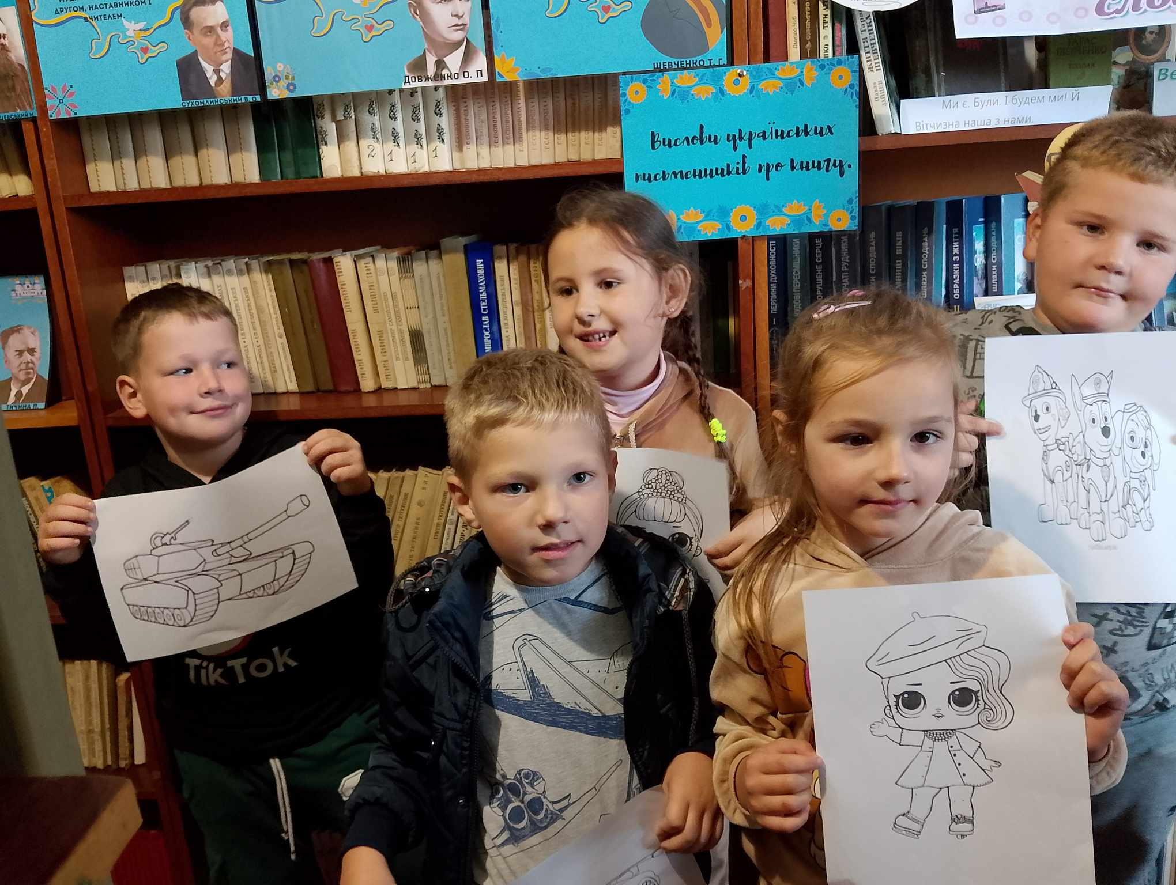
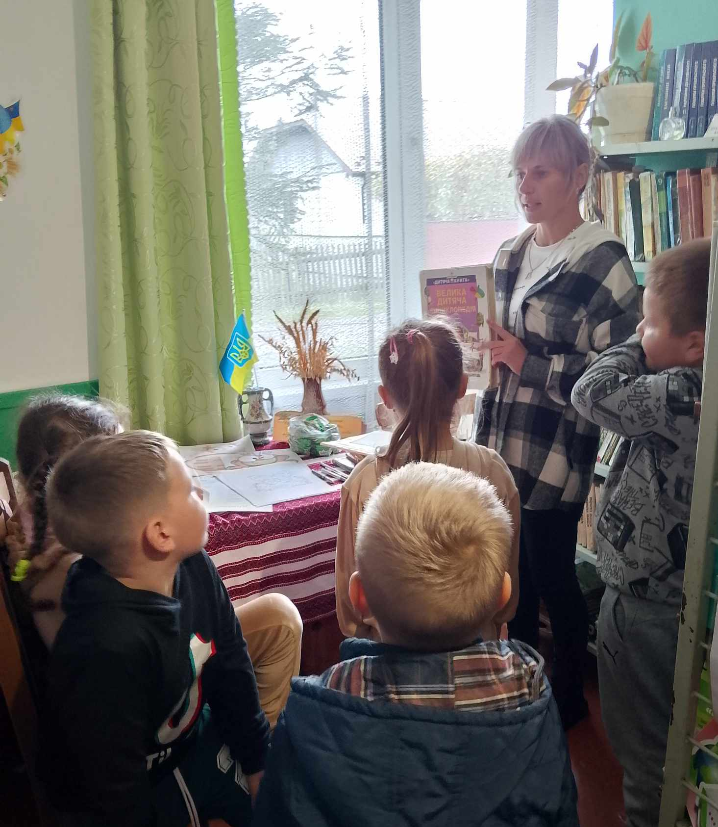
Екскурсія учнів першого класу в бібліотеку

Slide 5
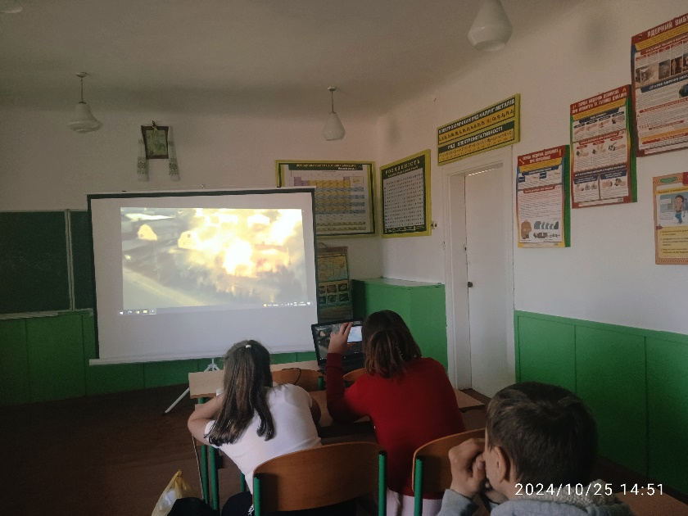
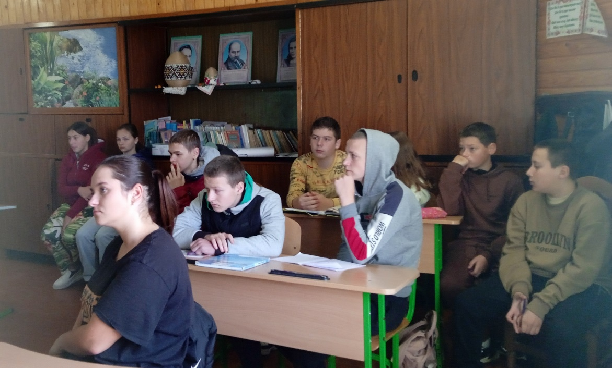
Презентація відео та віршів про війну в Україні

Slide 6
Поширення інформаційних аркушів «Вислови українських письменників про книгу»

Slide 7
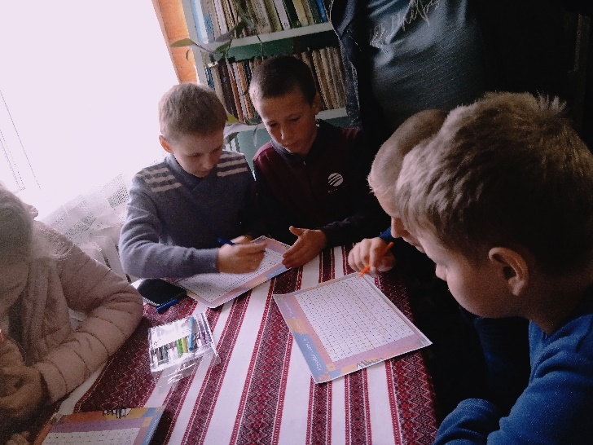
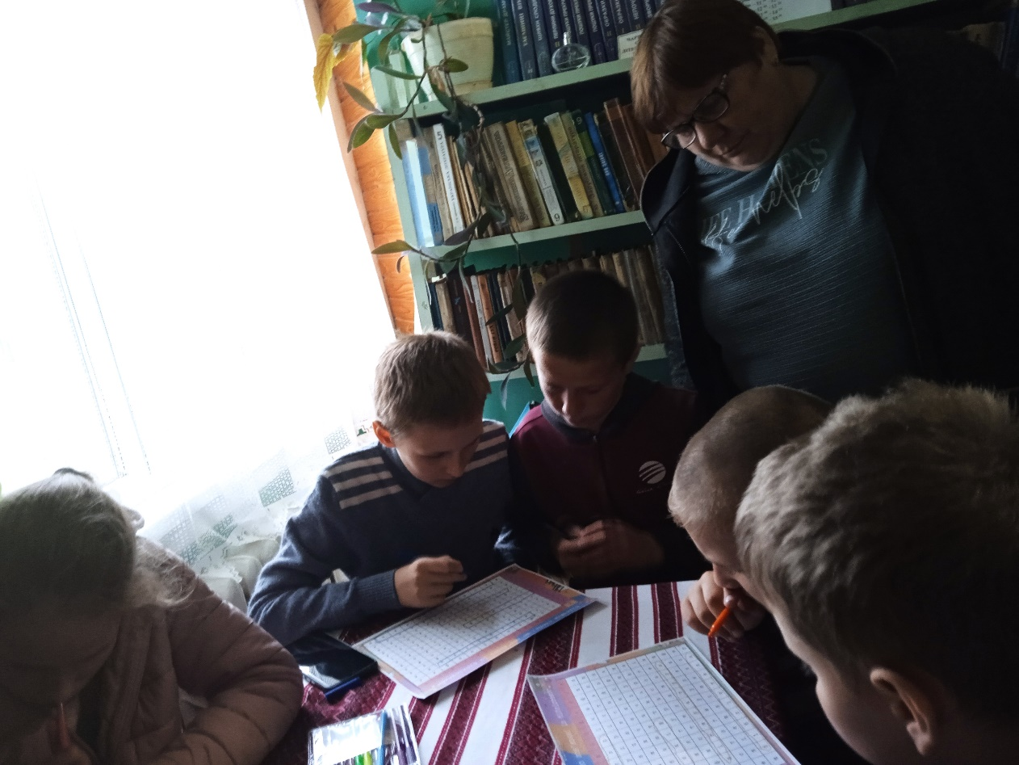
Філворд. «Бібліотека мудрості скарбниця».

Slide 8
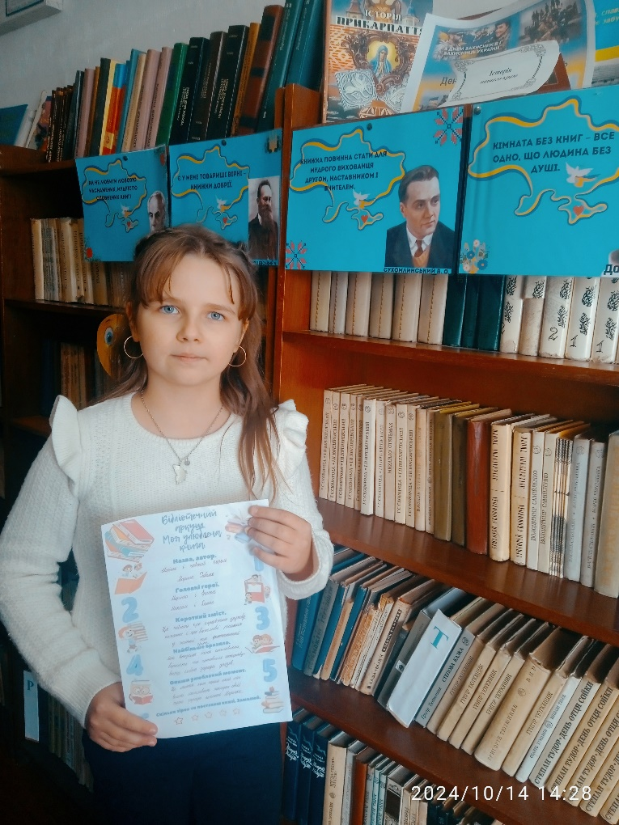
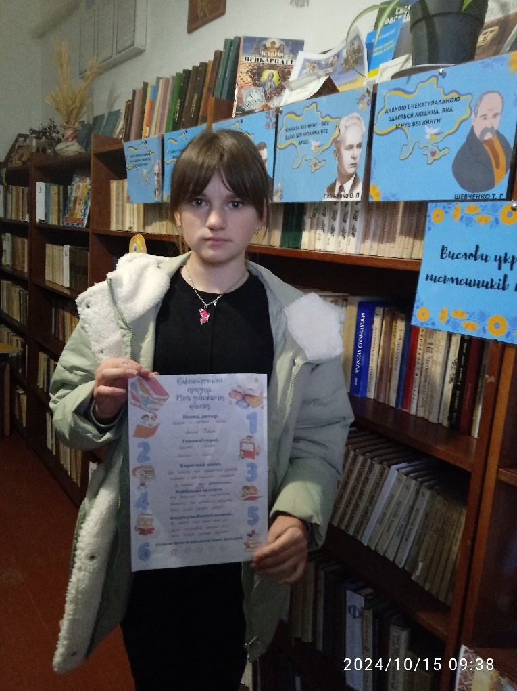
Бібліотечний аркуш «Моя улюблена книга»

Slide 9
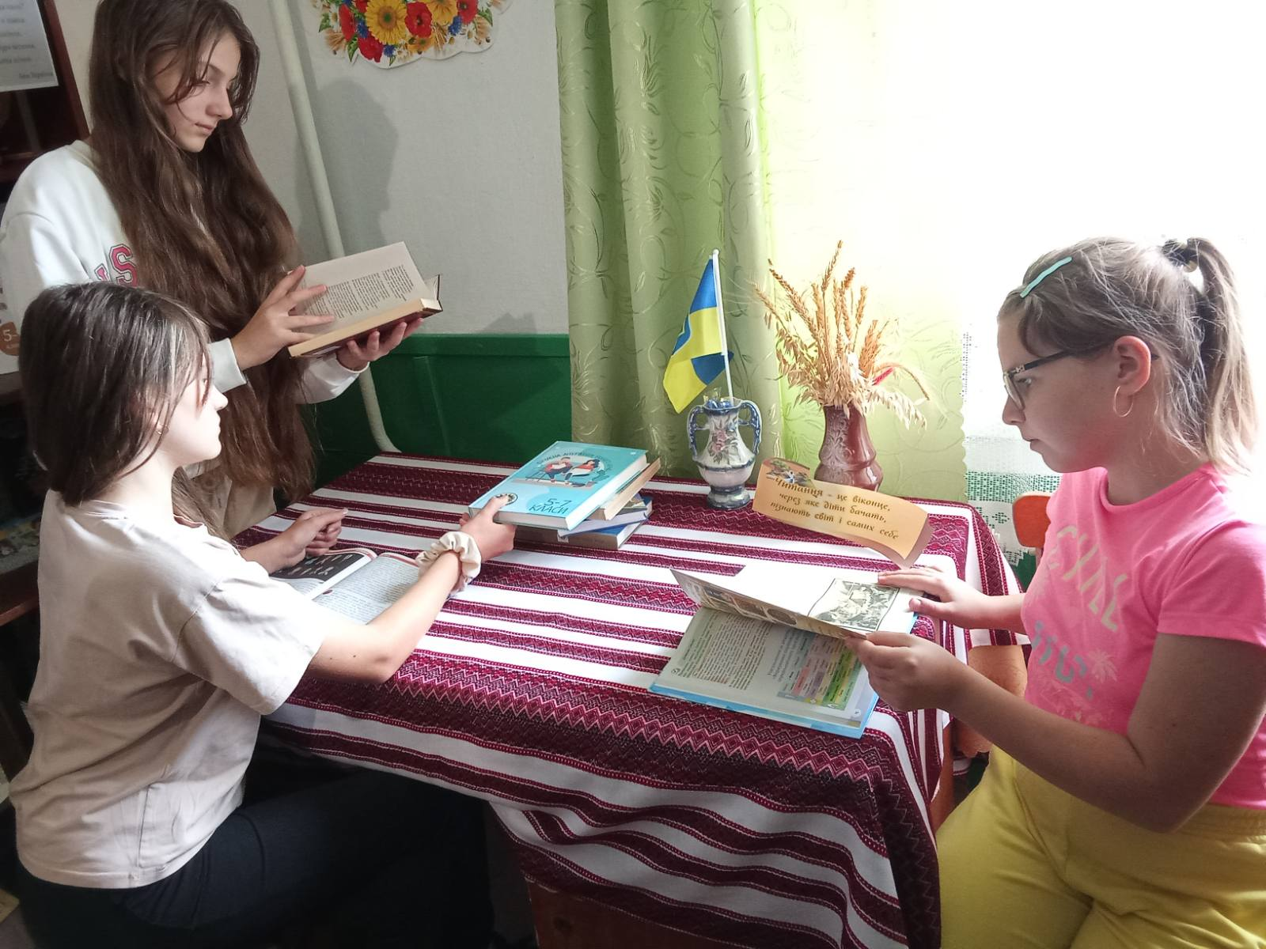
Бесіди : «Читання-це ключ до знань!», «Розважай свій розум- читай!»

Slide 10
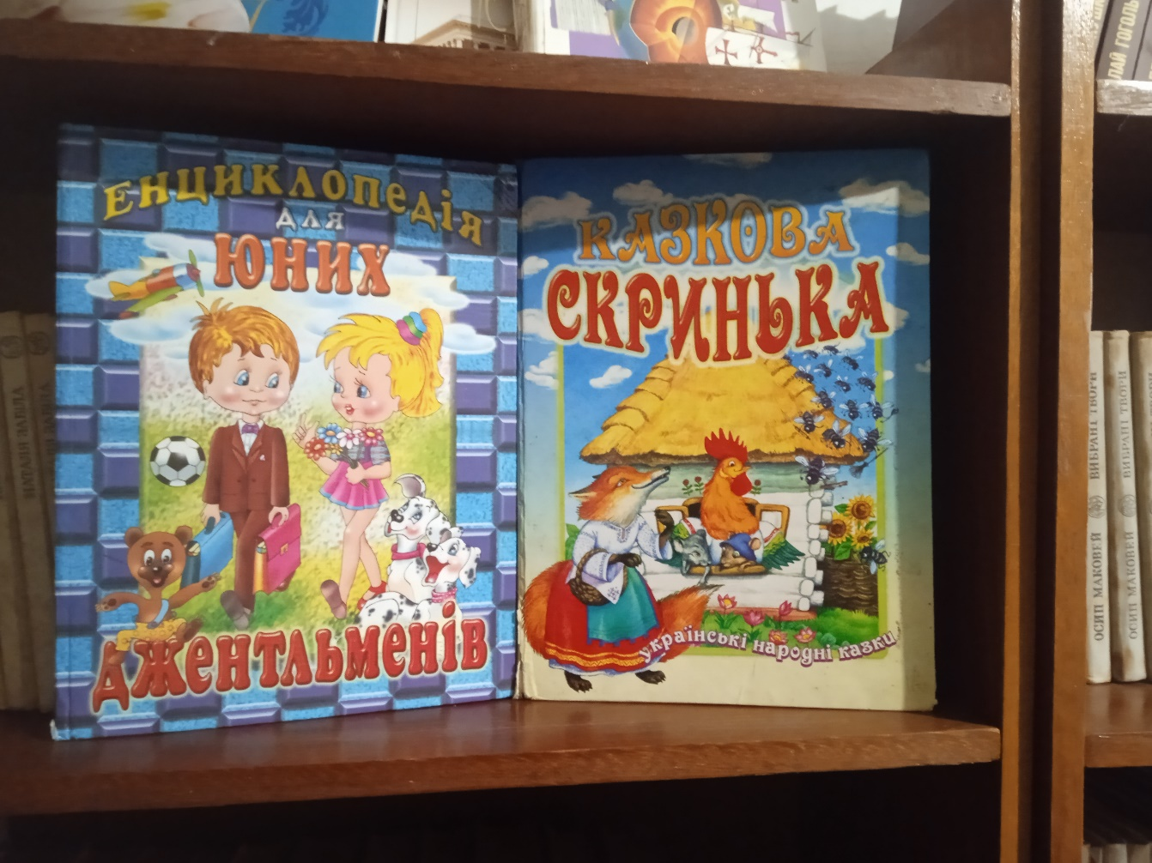
Благодійна акція « Подаруй бібліотеці книжку»

Slide 11
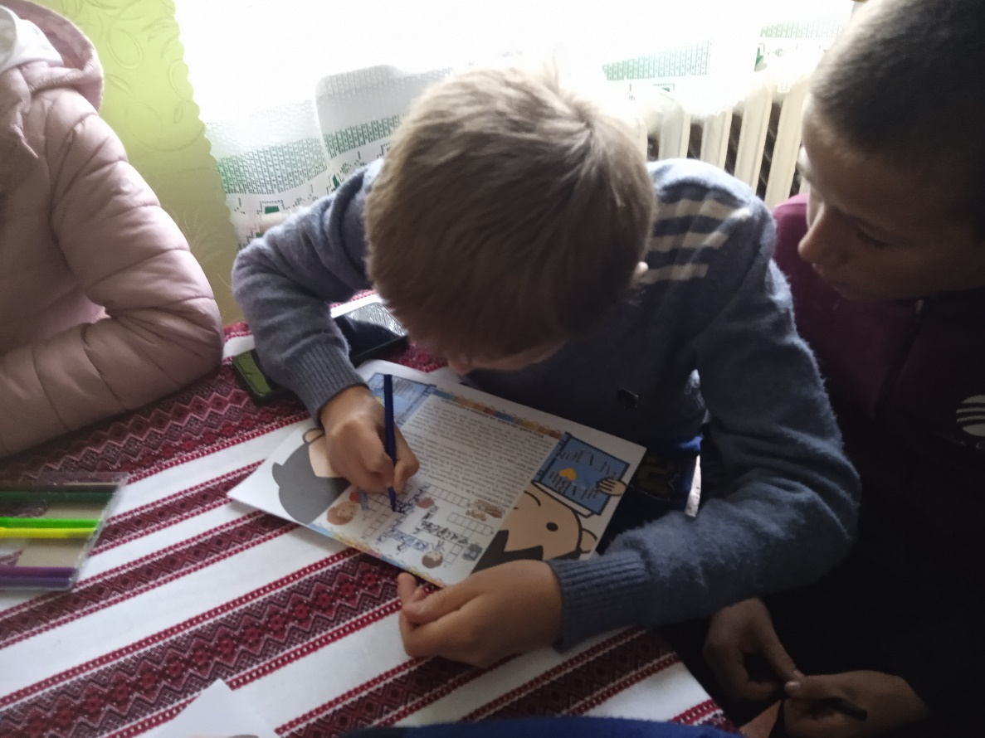
Кросворд в загадках про книгу

Slide 12
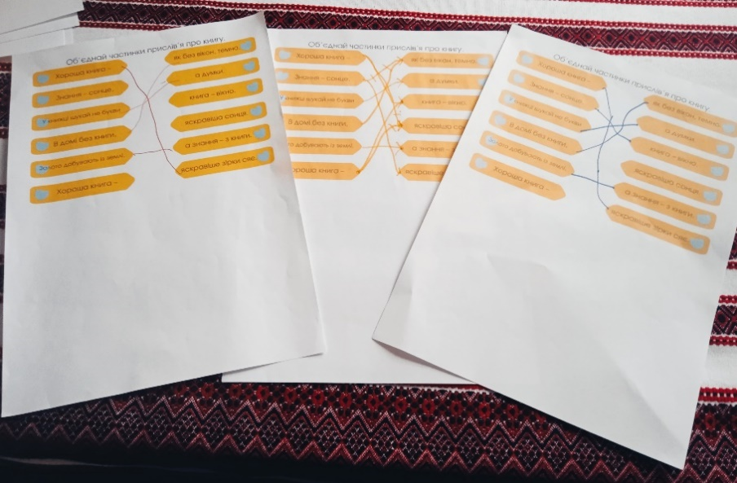
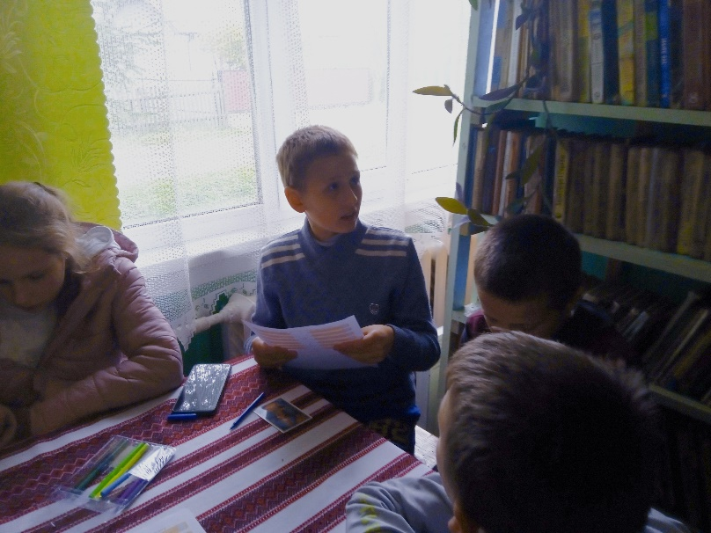
Об'єднай частинки прислів'я про книгу

Slide 13
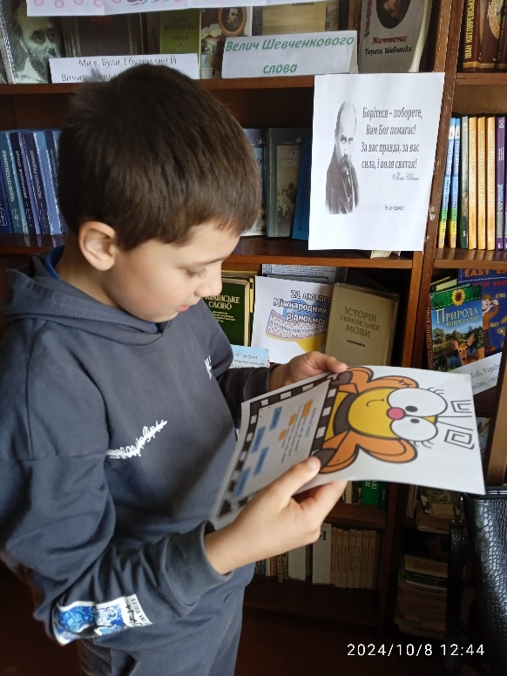
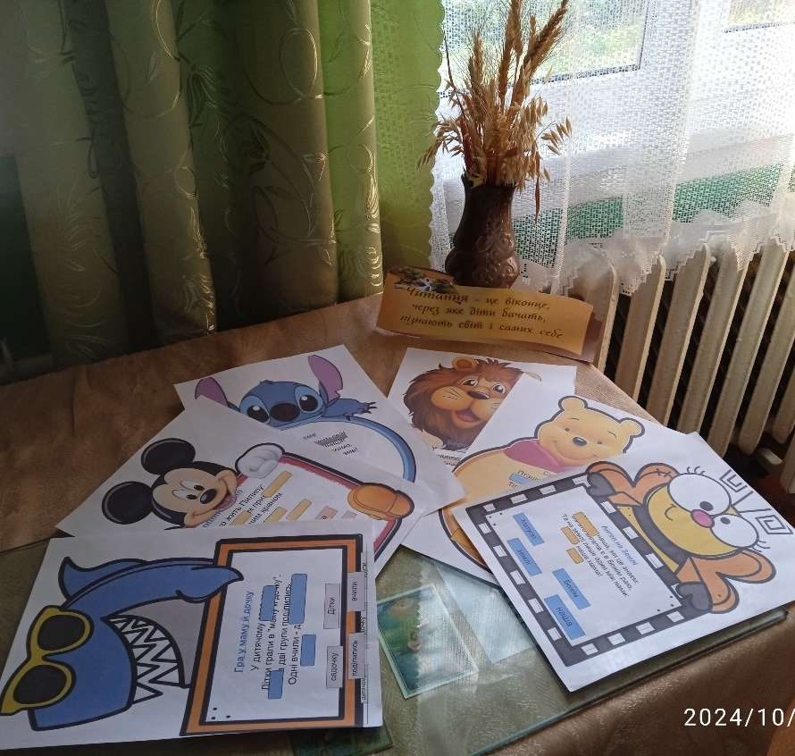
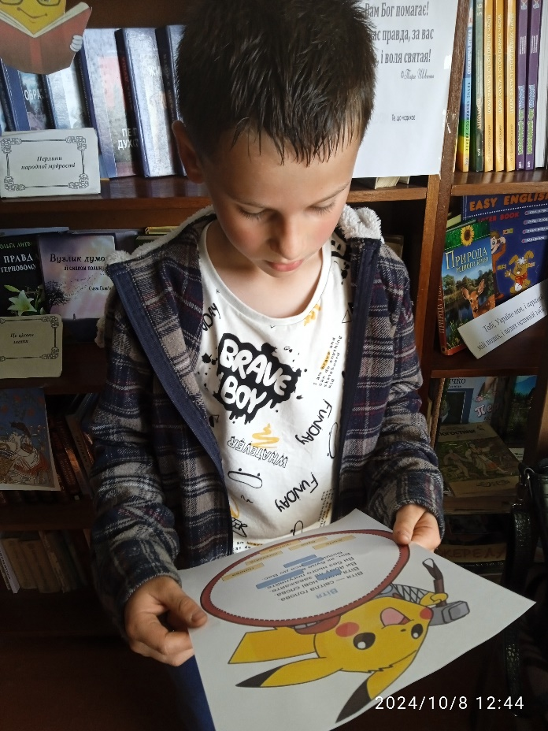
Інтерактивний тренажер для учнів початкових класів з дитячими віршами та завданням «Розмісти слово у відповідності, щоб прочитати повний віршик»

Slide 14
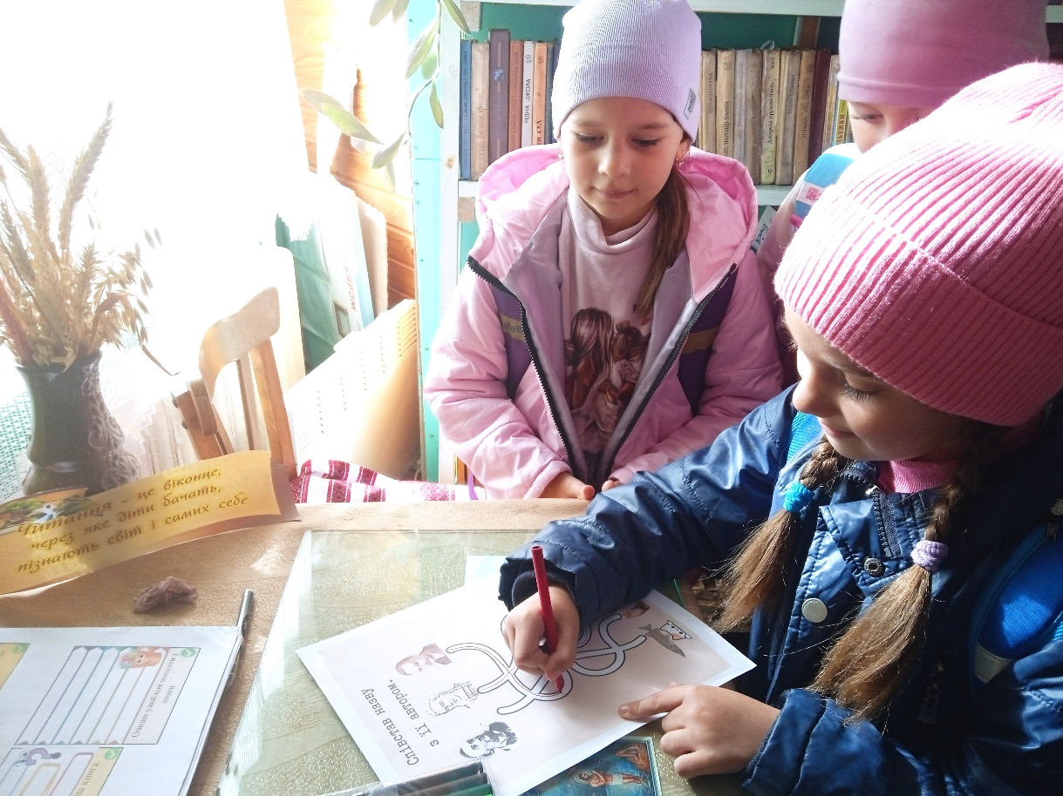
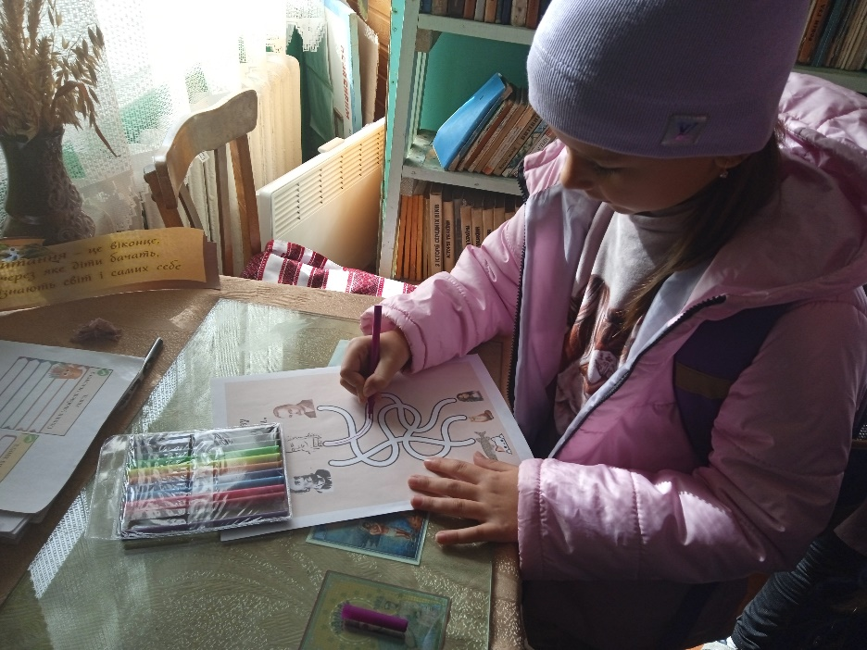
Гра «Співстав автора і назву»

Slide 15
Тематична викладка «Наша мова калинова!»

Slide 16
Гостинці для читачів бібліотеки, які долучилися до організації та проведення місячника.

